Slide 1
Uusi Rakentamislaki ja pätevyydet
1.11.2023, RIA-RKL Yrittäjäpäivä
Jani Kemppainen, Rakennusteollisuus RT ry

Slide 2

Jani Kemppainen
Asiamies, DI
  Rakentamisen kehitys
    Rakentamisen laatu
    Työmaiden tuotanto
    Yhteistoiminta rakennushankkeessa
    Sisäilma-asiat ja kosteudenhallinta
    Digitalisaatio, tietomallistandardointi CEN/TC 442
    Vähähiilisyys
  Määräykset ja ohjeet
    Lainsäädäntö
    Alan ohjeistukset, RYL, RIL-oppaat, RT-kortit
    Rakennusvalvontojen linjaukset

Slide 3
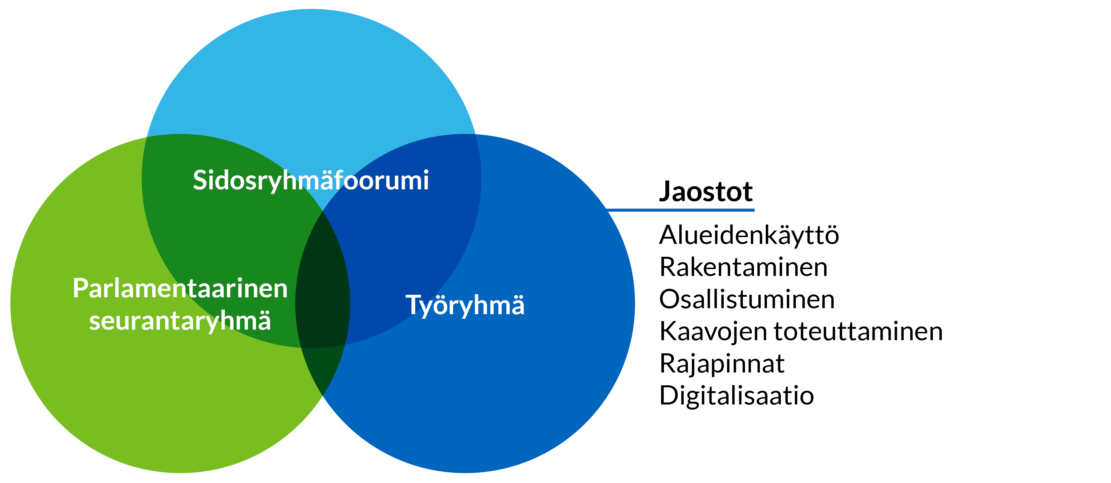
MRL-uudistus
Tavoitteena saattaa 20 vuotta vanha laki ajan tasalle
Käynnistyi virallisesti huhtikuussa 2018, kahden hallituskauden aikana valmiiksi
Parlamentaarinen seurantaryhmä vaalien ylittämiseksi hallitusti
Työryhmä, jossa kuusi eri jaostoa
Sidosryhmäfoorumi alan toimijoiden sitouttamiseksi

Slide 4
Kaavoitus- ja rakentamislaista Rakentamislakiin
KRL lausuntokierros syksyllä 2021
  10 viikkoa aikaa
  Lähes 800 sivua tekstiä
  Lähes 400 pykälää
  Muutoksia 18 muuhun lakiin
Lausuntoja annettiin 549 kappaletta
  Lainuudistuksen tavoitteita pidettiin hyvinä, mutta lakiluonnos ei monien mielestä ole niiden mukainen
  VM: Vaikutusarvioita (mm. valtiontalous) ei oltu tehty riittävästi
  Eduskunnan oikeusasiamies: Lakiuudistukseen osallistuneiden lukuisten asiantuntijoiden antama panos ei näytä tulleen dokumentoiduksi työryhmätyötä koskevan raportin tai edes muistioiden muodossa
  Kritiikki ja lausuntojen erimielisyys osui erityisesti kaavoitukseen ja maankäyttöön, joten maaliskuussa 2022 YM ilmoitti vievänsä eteenpäin ainoastaan rakentamista ja digitalisaatiota koskevat uudistukset

Slide 5
Rakentamislaki hyväksyttiin viime tipassa
KRL:sta lohkaistua Rakentamislakia ei laitettu enää uudelle lausuntokierrokselle, vaikka lähes kaikki KIRA-alan toimijat sitä vaativat
  Myös lainsäädännön arviointineuvosto totesi kesäkuussa -22, että uusi lausuntokierros olisi pitänyt järjestää
  YM totesi, että jos lausuntokierros olisi järjestetty, ei laki olisi ehtinyt läpi eduskunnasta ennen eduskuntavaaleja
Rakentamislaki ja siihen liittyvät liitelait hyväksyttiin 1.3.2023 (HE139/2022)
  Lakipaketti korvaa maankäyttö- ja rakentamislain rakentamisen osion.
  Samalla nykyisen MRL:n maankäyttöä koskevan osion nimeksi tulee alueidenkäyttölaki.
  Täysistunnon äänestyksen tulos: jaa 102, ei 76; poissa 21
  Presidentin vahvistus toukokuussa
  Lait voimaan 1.1.2025.

Slide 6
Eduskunnan ympäristövaliokunnan lausuma
”Vaikka esitykseen sisältyviä kysymyksiä oli pitkään valmisteltu monijäsenisessä toimielimessä ja monipuolisesti sidosryhmiä osallistaen, esityksestä ei järjestetty varsinaista lausuntokierrosta sen jälkeen, kun säännökset oli jaettu kahteen lakiehdotukseen. Menettelyä on kritisoitu valiokunnan saamissa lausunnoissa, ja valiokunta pitää tätä kritiikkiä perusteltuna. Lisäksi valiokunnan käsityksen mukaan kaavoitusta koskevat säännökset olisi tullut uudistaa ensin, sillä rakentaminen perustuu kaavoitukseen.”
Valiokunta katsoo, että ympäristöministeriön tulee kiinnittää huomiota lainvalmistelun laatuun ja lainvalmisteluprosessia koskevan ohjeistuksen noudattamiseen.
Valiokunta pitää välttämättömänä, että alueidenkäyttöä koskevien säännösten uudistus ja rakentamislain nojalla annettavat asetukset valmistellaan huolellisesti ja osallistamalla sidosryhmät aidosti valmistelutyöhön. ”

Slide 7
Rakentamislaki astuu voimaan 1.1.2025, vai astuuko?
Orpon hallitusohjelma: Hallitus korjaa säädettyä rakentamislakia niin, että hallinnollinen taakka kevenee, byrokratia vähenee, valitusoikeus selkeytyy sekä päävastuullisen toteuttajan vastuu täsmentyy. Määritellään lakiin rakennuslupien käsittelyaikatakuu.
Lain korjausaikataulua ei tiedetä
KIRA-alan toimijat ovat lähettäneet ministeriöön omia ehdotuksiaan korjausten kohteiksi
Lain voimaanastuminen riippuu siitä, kuinka paljon ja nopeasti lakia uudistetaan
Asetusten valmistelu on nyt ainakin osin keskeytynyt

Slide 8
Asetusvalmistelu on alkanut, tekemistä riittää
Tällä hetkellä meneillään useiden asetusten valmistelu
  YmA purkumateriaali- ja rakennusjäteselvityksestä (RakL 16§)
  YmA rakennuksen ilmastoselvityksestä ja materiaaliselosteesta (RakL 38§, 39§)
  YmA rakennuksen tietomallista (RakL 60§, 61§, 68§, 69§, 71§, 73§)
  YmA asuin-, majoitus- ja työtiloista (RakL 40§)
Lisäksi tarvitaan ainakin
  RakL 15§ YmA kansallisesta päästötietokannasta
  RakL 38§ VnA Uuden rakennuksen hiilijalanjäljen raja-arvoista
  RakL 101§ VnA Rakentamishankkeen vaativuudesta
  RakL 103§ VnA Rakennustarkastajan kelpoisuusvaatimuksista ja kelpoisuuden ylläpidosta (tällä hetkellä MRA 4§)
  RakL 111§ YmA Laadunvarmistusselvityksestä (valtuus MRL:ssä, ei laadittu)
  Pätev 12§ YmA Pätevyysmaksujen perusteista
Iso osa MRL:n nojalla annetuista asetuksista siirretään Rakentamislain nojalla annetuiksi sellaisinaan, mutta ainakin seuraavat päivitettävä
  RakL 82§ VnA suunnittelutehtävien vaativuusluokan määräytymisestä
  RakL 86§ VnA työnjohtotehtävien vaativuusluokan määräytymisestä

Slide 9
Pätevyydet ja kelpoisuuden osoittaminen jatkossa

Slide 10
Suunnittelijan kelpoisuus 83§
Vastaavan työnjohtajan ja erityisalan työnjohtajan kelpoisuus 87§
Menettelytapa muuttuu paljon MRL:n mukaisesta
Perustuu suunnittelu- ja työnjohtotehtävän vaativuusluokkiin, erittäin vaativa on uusi luokitus:
  Poikkeuksellisen vaativa (koulutus ja kokemus)
  Erittäin vaativa (koulutus sekä kokemus)
  Vaativa (koulutus sekä kokemus tai erikoistuminen)
  Tavanomainen (koulutus riittää)
  Vähäinen (riittävä osaaminen)
Rakennusvalvontaviranomaisen on tarkistettava, että sille ilmoitetulla suunnittelijalla ja työnjohtajalla on todistuksella osoitettu pätevyys kyseiseen tavanomaiseen, vaativaan, erittäin vaativaan tai poikkeuksellisen vaativaan tehtävään.
Rakennusvalvonta voi perustellusta syystä kelpoisuuden toteamisen lisäksi arvioida,
  riittävätkö ilmoitetun vastaavan suunnittelijan tai työnjohtajan tosiasialliset ajankäytölliset voimavarat tehtävän suorittamiseen tai
  onko henkilö aikaisemmassa suunnittelu- tai työnjohtotehtävässä edeltävien kahden vuoden aikana osoittanut kyvyttömyytensä samanlaiseen tehtävään

Slide 11
Laki rakentamisen suunnittelu- ja työnjohtotehtävissä toimivien pätevyyden osoittamisesta (812/2023)
Ympäristöministeriön valtuuttama toimielin/-elimet ylläpitää virallista rekisteriä, joka sisältää tiedot suunnittelijoiden koulutuksesta, erikoistumisesta ja kokemuksesta ja antaa pyydettäessä todistuksen rekisteritiedoista.
Valtuutetulla toimielimellä tulee olla:
  koulutukseltaan ja kokemukseltaan pätevä henkilökunta siltä suunnittelualalta tai työnjohtotehtävän alalta, jota hakemus koskee;
  tekniset, hallinnolliset ja taloudelliset edellytykset tehtävän hoitamiseen;
  laatujärjestelmä, jolla voidaan varmistaa todistuksen valmistelun ja myöntämisen perusteiden hyvän hallinnon ja hallinnon yleissäännösten mukaisuus.
Valvonta:
  Valtuutetun toimielimen toimintaa valvoo ympäristöministeriö.
  Varoitus, toiminnan keskeyttäminen, valtuutuksen peruuttaminen
Valtuutettu toimielin myöntää hakemuksesta todistuksen henkilön pätevyydestä toimia suunnittelijana tai työnjohtajana, todistus on voimassa enintään 7 vuotta.
YM:llä asetuksenantovaltuus maksuperusteista rekisterin pitämisestä

Slide 12
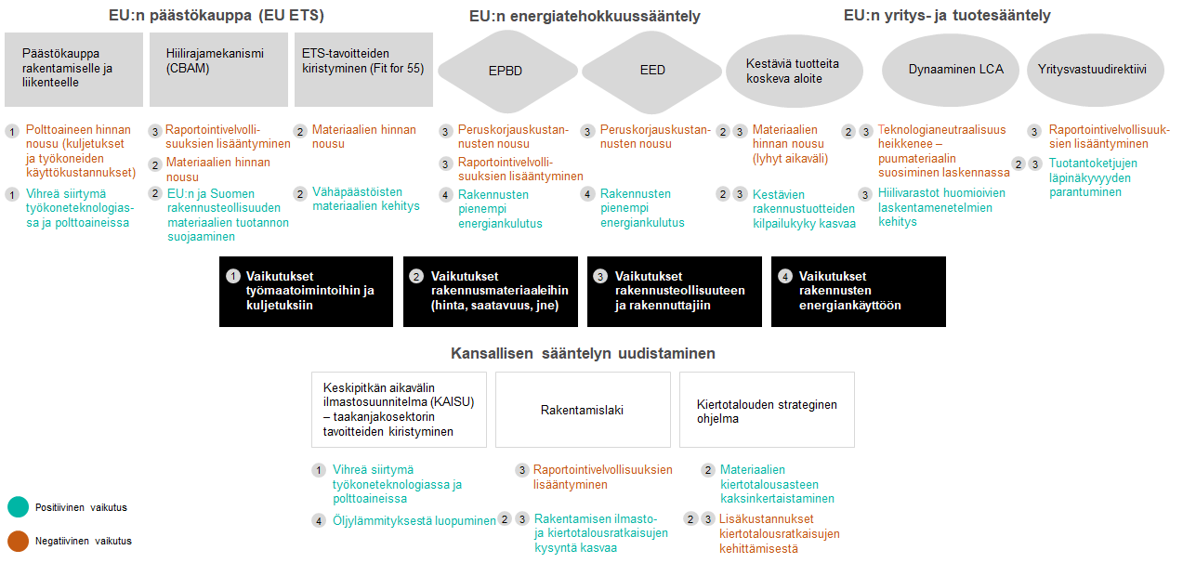
Yhteenveto EU-tason ja kansallisen tason sääntelyn vaikutuksista rakentamiseen, rakennuksiin ja rakennusalan yrityksiin Suomessa

Slide 13
Onko kaikki valmista 1.1.2025?
Rakentamislain korjaaminen venyttää kaikkea asetusvalmistelua
Rakentaminen kehittyy eteenpäin nopeammin kuin kansallinen lainsäädäntö
Toivottavasti päästään pikkuhiljaa eroon sanonnasta ”sääntelyn minimi on rakentamisen maksimi”
2020-luvulla erityisesti vähähiilisyyteen, kiertotalouteen ja digitalisaatioon liittyvät vaatimukset tulevat etenemään paljon, eikä vauhti hiljene jatkossakaan

Slide 14
Kiitoksia!
jani.kemppainen@rt.fi

